Slide 1

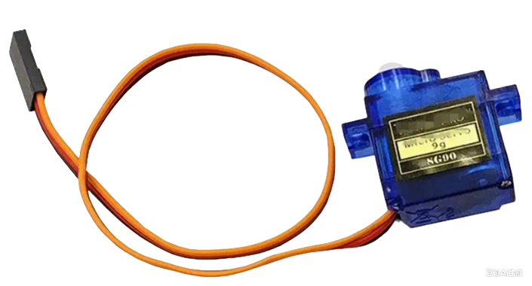
GenBotter电机开发教程
【03-02】
GenBotter电机开发板上
舵机部分的原理
高博士
2025

Slide 2
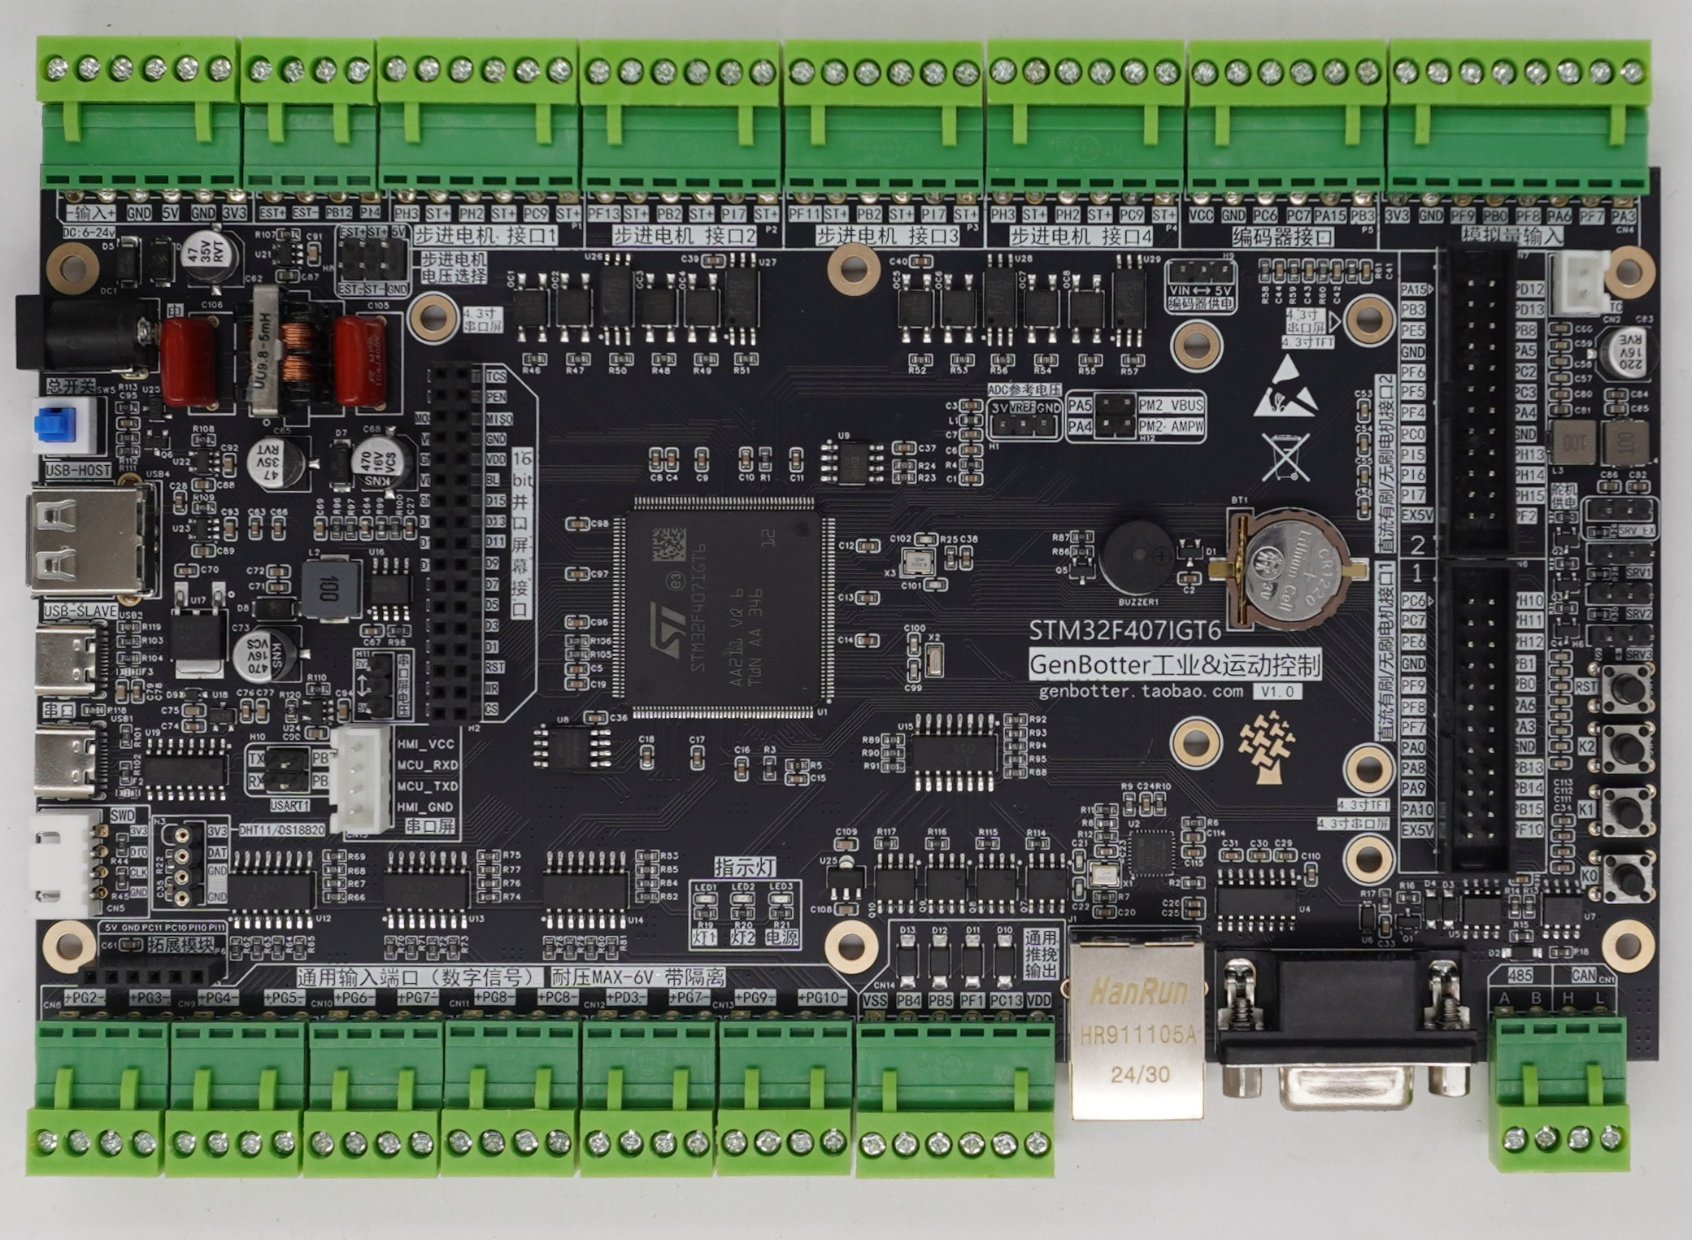
1.开发板上的电路原理图

Slide 3
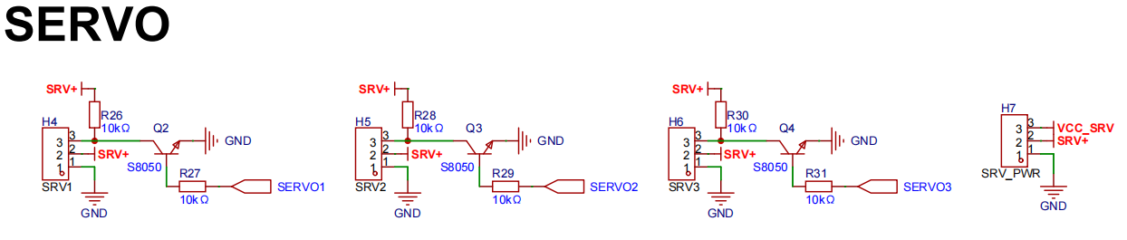
1.1 一个舵机接口的原理图
短接帽：
（1）VCC_SRV和SRV+短接，使用开发板上电源给舵机供电
连接舵机的信号线
单片机发过来的舵机控制信号
STM32F407的PWM信号引入SERVOx，SERVOx控制Qx的通断，所以Hx上的3口（接舵机信号线）与SERVOx上的PWM反向。
而PWM的最高电平由SRV+决定，此设计可以使其兼容更多有效工作电压的舵机。

Slide 4
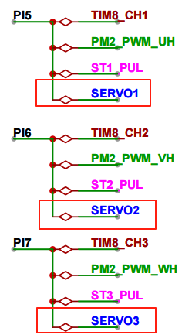
1. 2 三个舵机接口的电路原理图

Slide 5
1.3 电机开发板上舵机相关的实物
控制舵机时
须短接VCC_SRV和SRV+
使用开发板给舵机供电
若是其它电压供电的舵机，可以直接将外接电源接入SRV+引脚

Slide 6
2. STM32F407x生成PWM的分析

Slide 7
2.1 生成舵机PWM控制信号的一般流程
设置PWM周期
确定脉冲宽度范围
生成PWM信号
动态调整占空比
角度θ对应的脉宽=0.5ms + (θ/180°)×2ms。
舵机控制信号的标准周期为20ms（频率约50Hz）。需通过单片机或控制器配置PWM模块的周期寄存器，确保输出信号周期稳定在20ms。
脉冲高电平宽度决定舵机转角
通过单片机的PWM输出引脚，按设定周期和占空比输出信号。
通过改变PWM的占空比（即脉冲宽度），控制舵机转动到目标角度。例如：
需根据具体舵机参数调整。
0.5mS~2.5mS
20mS
SG90为例

Slide 8
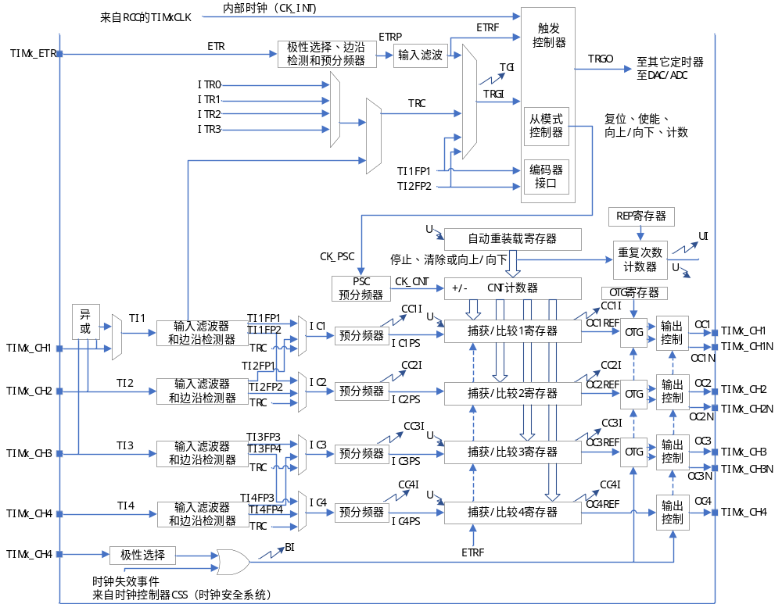
2.2 定时器怎么生成PWM信号的
TIM8是高级定时器
168M的APB时钟，
168分频后给到CNT计数器是1MHz，即CNT每（1/1M）秒计数一次，每毫秒计数1000次，20毫秒可以计数20000次
如果重装载值寄存器是19999，则CNT计数从19999倒数到0所需时间：20000*（1/1M）=20毫秒
0.5毫秒计数500次，2.5毫秒计数2500次。

Slide 9
2.3 PWM模拟舵机的控制——核心代码解析-舵机角度转定时器装载值
/**
* @brief 舵机角度转定时器装载值
* @param angle:目标角度
* @retval 定时器比较寄存器值
*/
uint16_t angle_to_tim_val(float angle)
{
uint16_t result;
if((angle < 0) || (angle > 180)) // 检查输入的角度值是否超出了舵机的有效角度范围
{
result = 0;
}else
{
/* 0° -- 500，45° -- 1000，90° -- 1500，135° -- 2000，180° -- 2500 */
result = 1500 + (int)((float)((angle - 90) * 100 / 9));
if((result < 500) || (result > 2500))
{
result = 0;
}
}
return result;
}
大多数舵机的中位（90°）对应1.5ms脉宽，这是物理设计的平衡点，能减少齿轮磨损

Slide 10
2.4 PWM模拟舵机的控制——核心代码解析-舵机角度设定
/**
* @brief 舵机角度设定
* @param id:舵机编号对应舵机的接口：1~3
* @param angle:角度
* @retval 0:成功
*/
uint8_t servo_angle_set(uint8_t id,float angle)
{
uint16_t val;
switch(id)
{
case1:
val = angle_to_tim_val(angle); /* 得到角度转换的比较值 */
if(val != 0) __HAL_TIM_SetCompare(&g_atimx_pwm_chy_handle,TIM_CHANNEL_1,val);
break;
case2:
val = angle_to_tim_val(angle);
if(val != 0) __HAL_TIM_SetCompare(&g_atimx_pwm_chy_handle,TIM_CHANNEL_2,val);
break;
case3:
val = angle_to_tim_val(angle);
if(val != 0) __HAL_TIM_SetCompare(&g_atimx_pwm_chy_handle,TIM_CHANNEL_3,val);
break;
default:
break;
}
return 0;
}

Slide 11
2.5 PWM模拟舵机的控制——核心代码解析-__HAL_TIM_SetCompare
__HAL_TIM_SetCompare(&g_atimx_pwm_chy_handle,TIM_CHANNEL_1,val);
  该函数用于设置定时器（TIM）某个通道的比较值（Capture Compare Register, CCR），从而改变PWM信号的占空比。
参数名 | 说明
&g_atimx_pwm_chy_handle | - 指向 定时器句柄（TIM_HandleTypeDef） 的指针 - 句柄存储定时器核心配置：基地址、时钟频率、计数模式等 - 由 HAL 库初始化定时器时创建并赋值
TIM_CHANNEL_1 | - 指定定时器通道号（如 TIM_CHANNEL_1/TIM_CHANNEL_2 等） - 每个通道独立生成 PWM，按需选择目标通道控制
val | - 要设置的比较值（CCR 值），直接决定 PWM 占空比 - 逻辑：定时器计数值（CNT）＜val 时输出高电平；≥val 时输出低电平 - 取值范围由自动重装载值（ARR） 决定（如 ARR=1000 则 val∈[0,1000]）

Slide 12
POWERPOINT DESIGN
2025
谢谢大家
主讲人：
高博士
时间：
2025.7

